Slide 1
de Middelpuntzoekende kracht van Zwolle
Het verlangen naar de verloren toren
Henk Snel nov. 2024

Slide 2
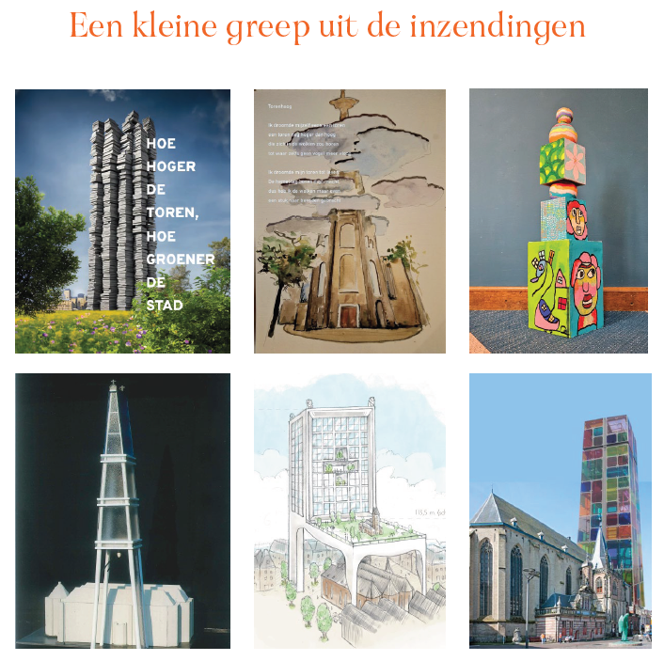

Slide 3
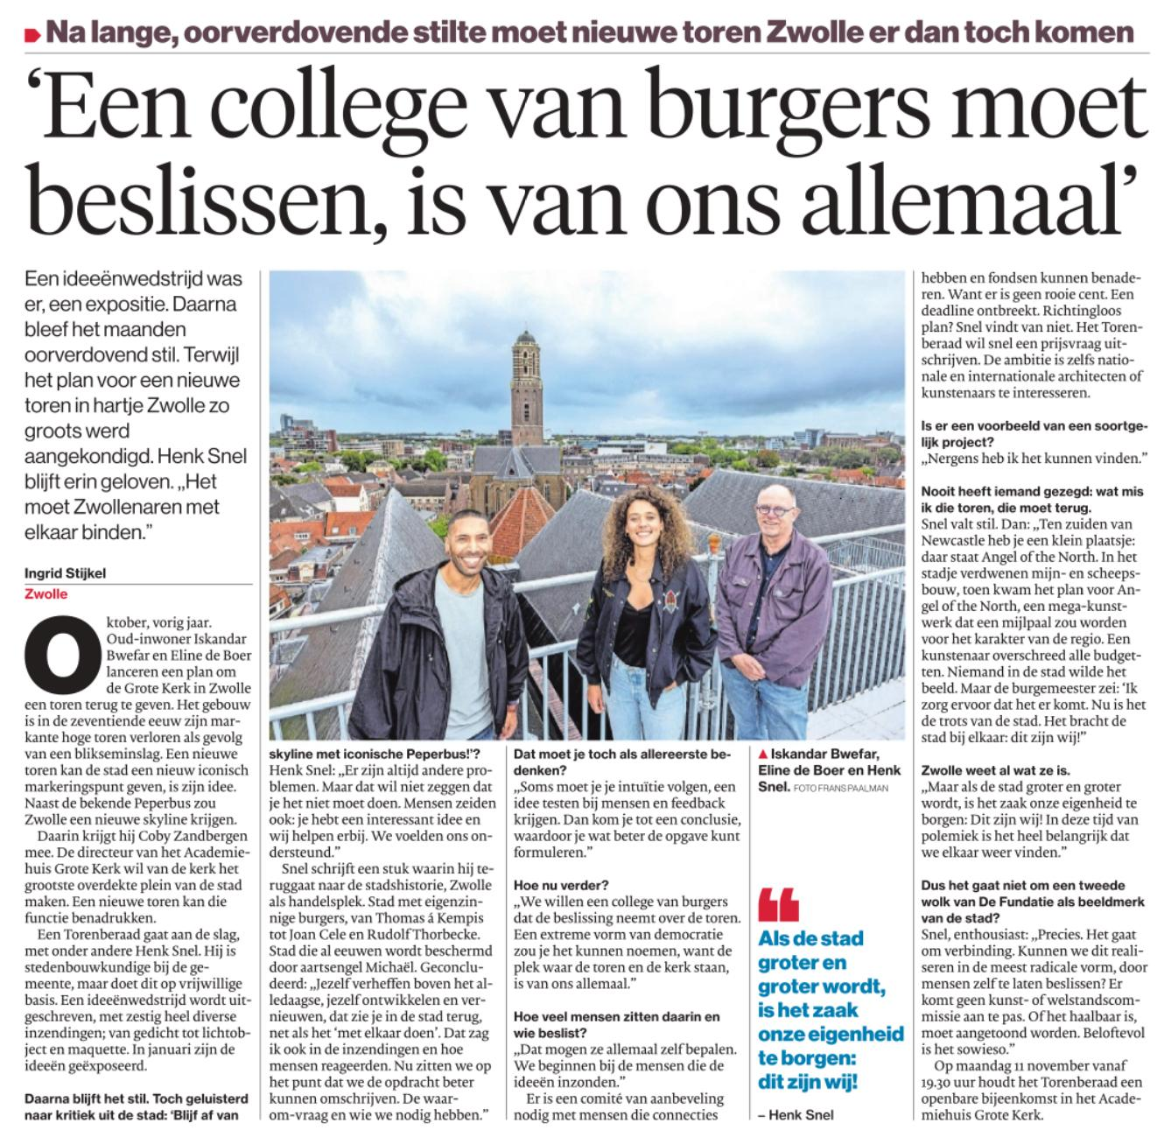

Slide 4
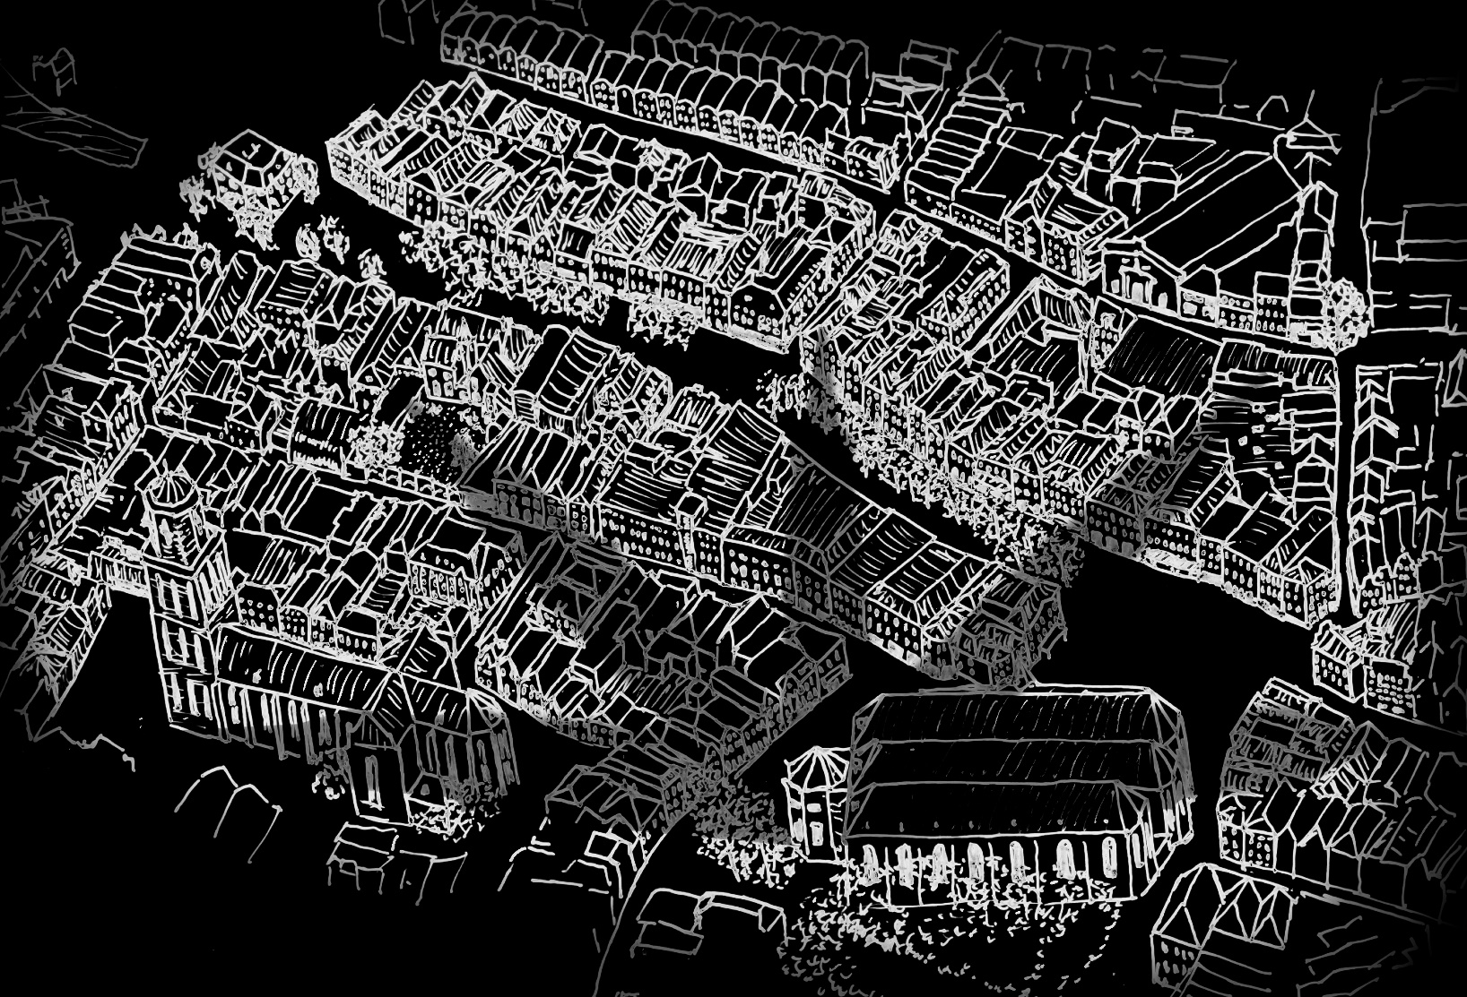
De schaduw van het verlangen naar de toren
Schaduwverloop gedurende St. Michaelsdag 29 sept

Slide 5
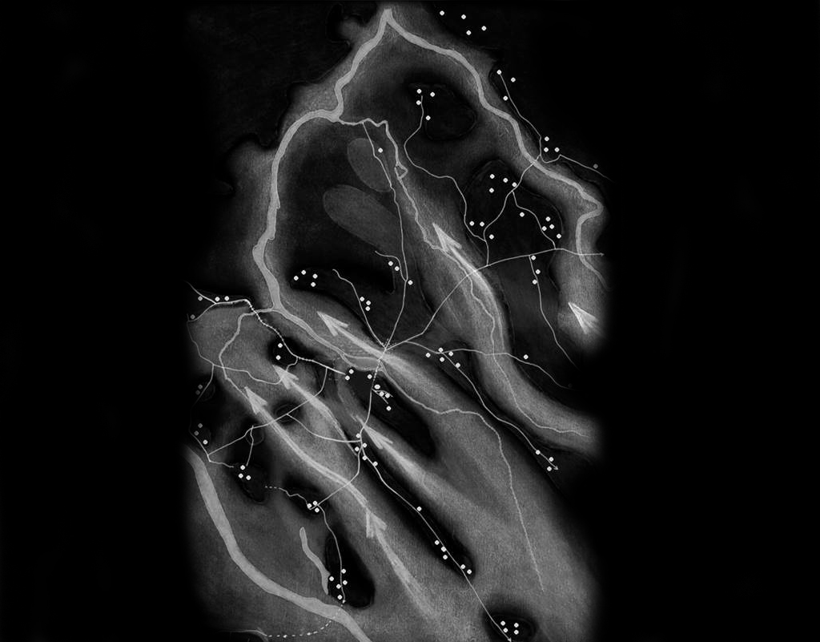
x
Suol (Zwolle) 800 na Christus

Slide 6
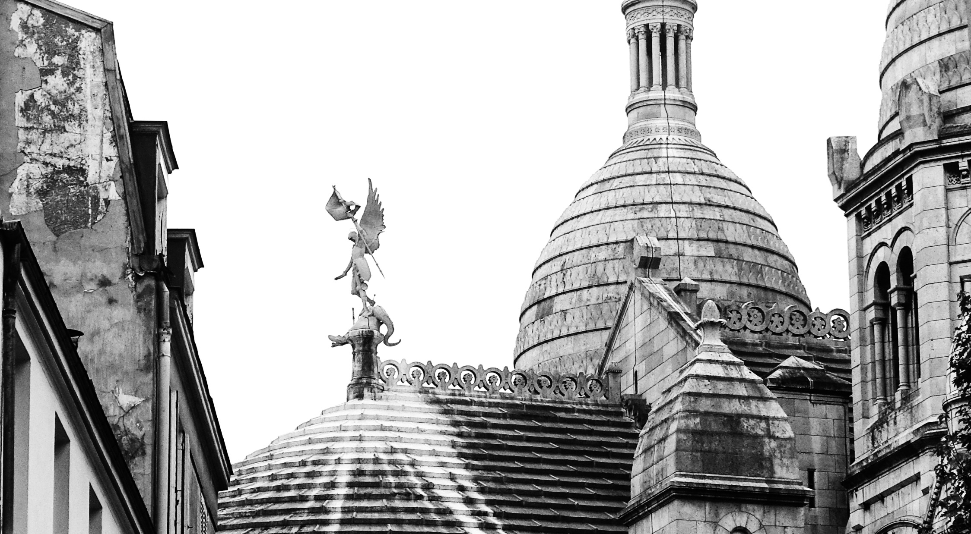

Slide 7
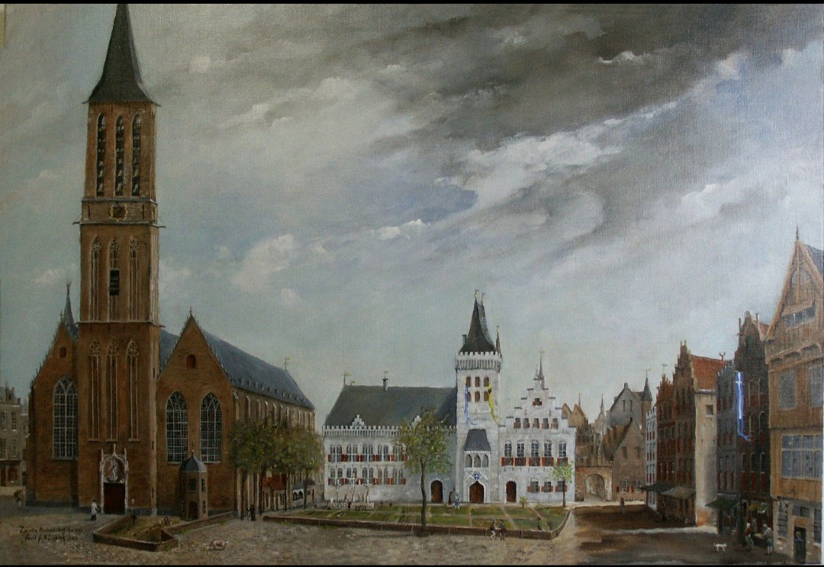
Zwolle, een rijk stadsilhouet

Slide 8
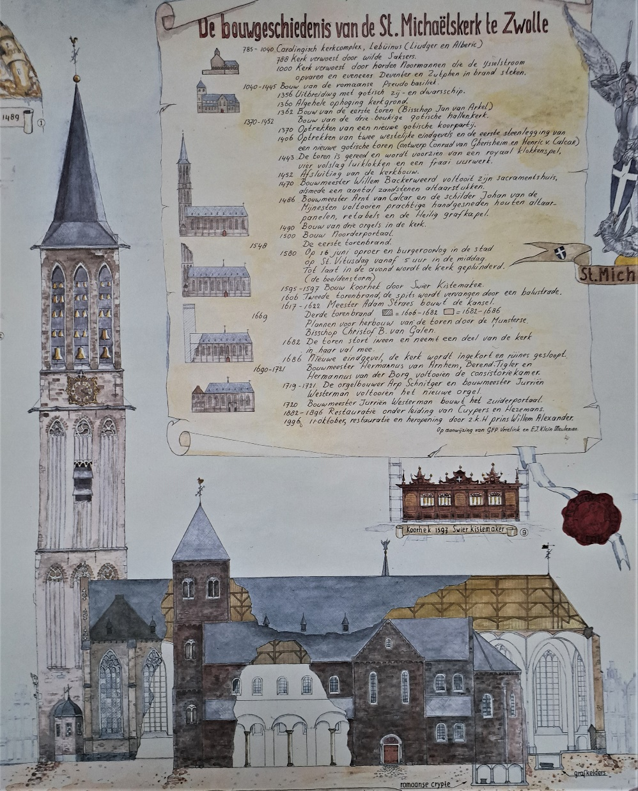

Slide 9
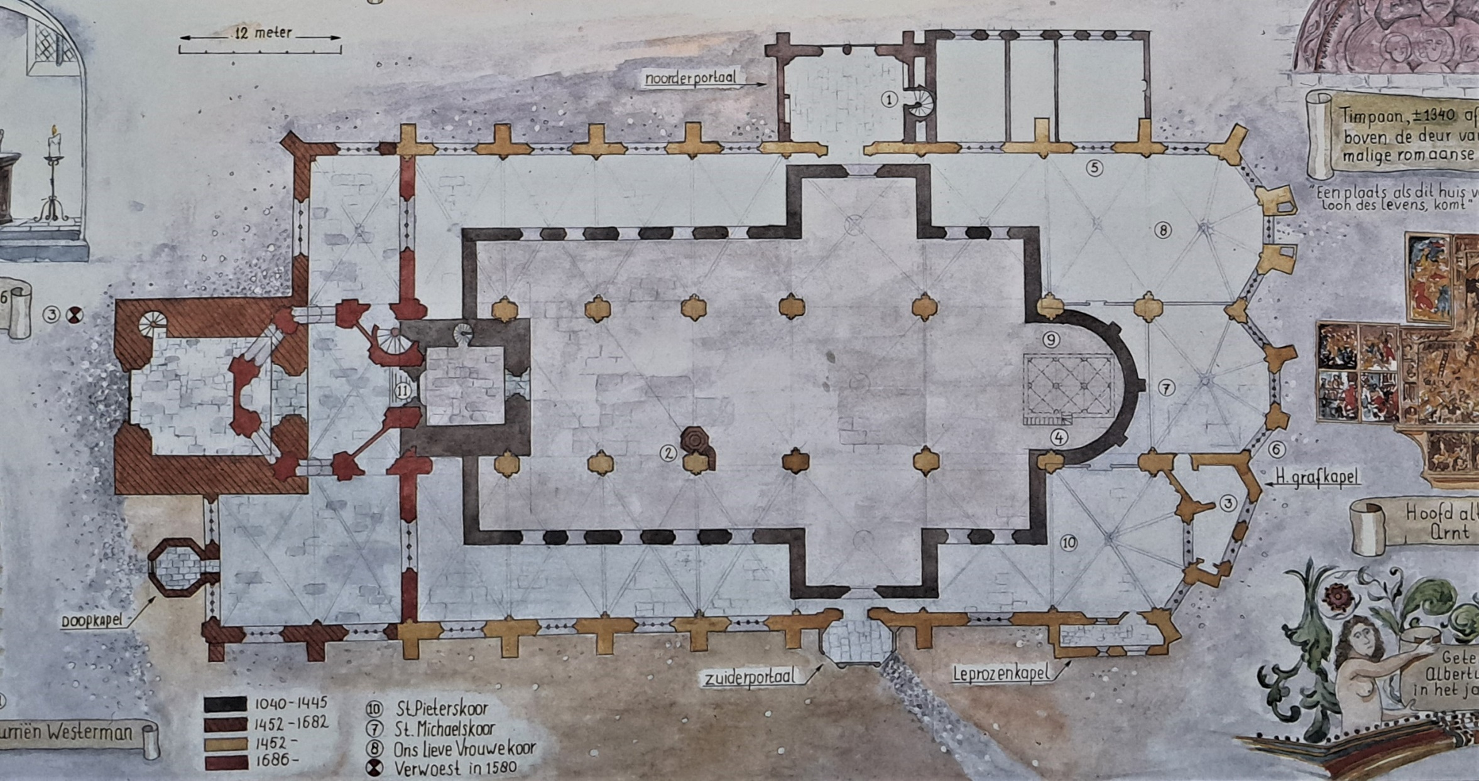

Slide 10
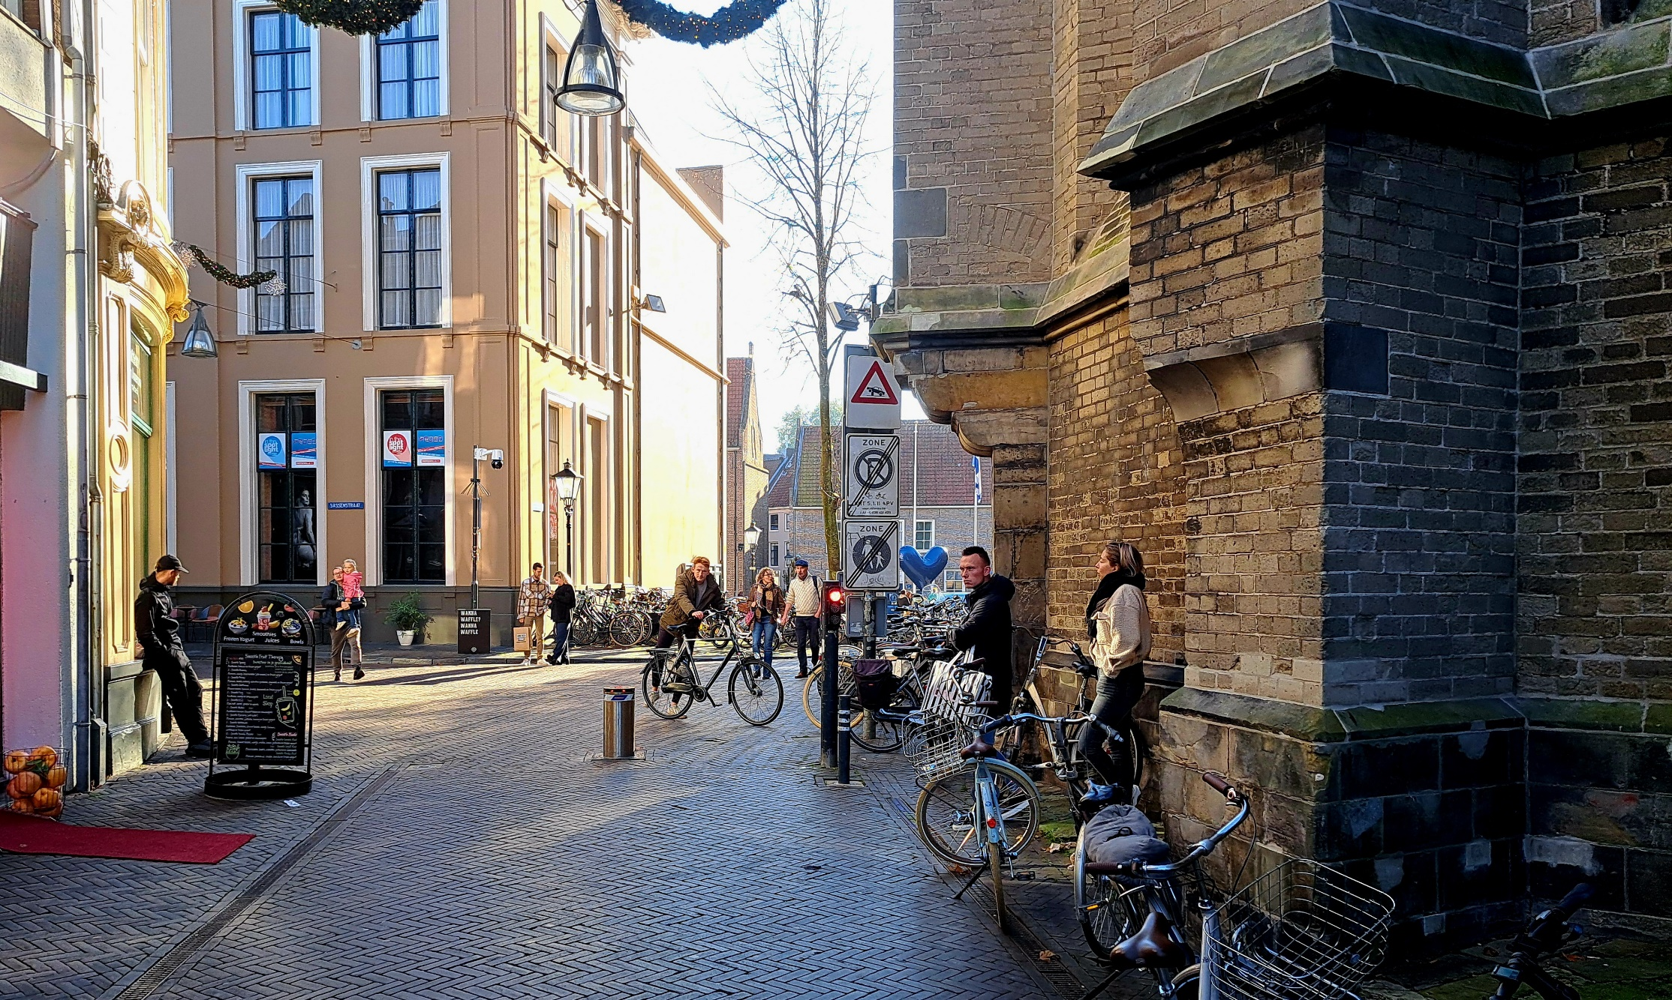

Slide 11
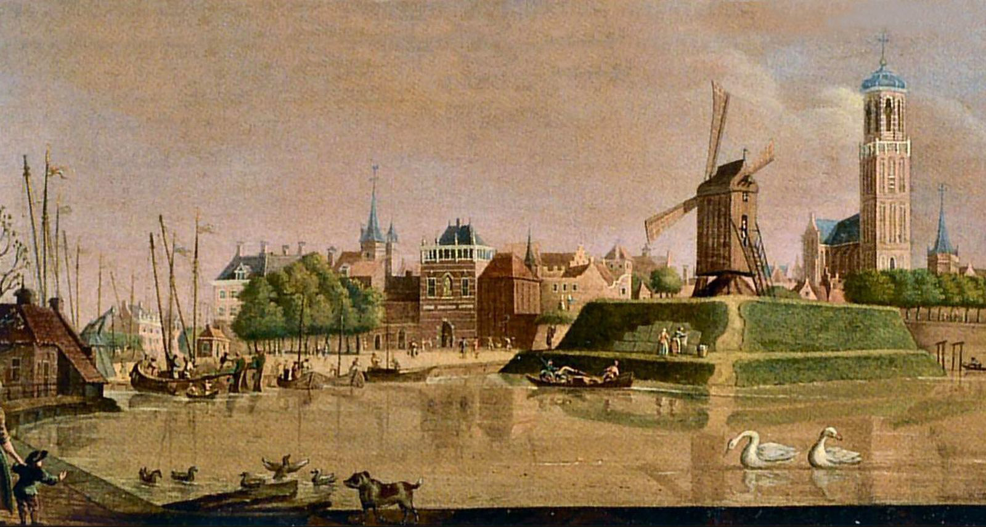
langs IJssel:
systeem van parallelle weteringen en vloeivelden om kalkrijk en mineraalrijk kwelwater van de Hoge Veluwe te gebruiken als bemesting.
Uit Atlas van de IJssel

Slide 12
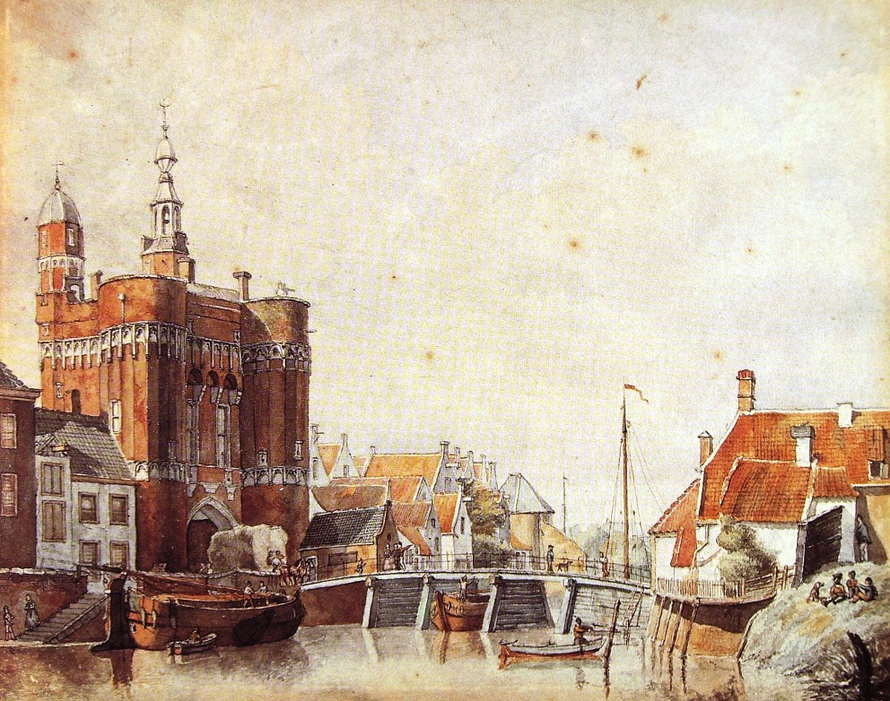
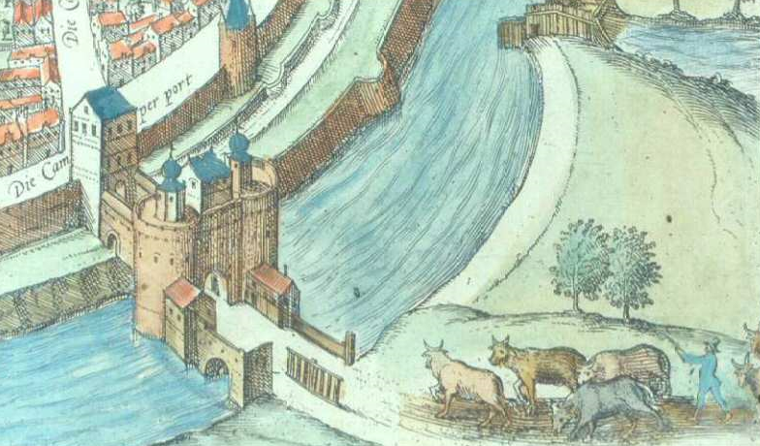
De verdwenen Diezerpoort en Kamperpoort

Slide 13
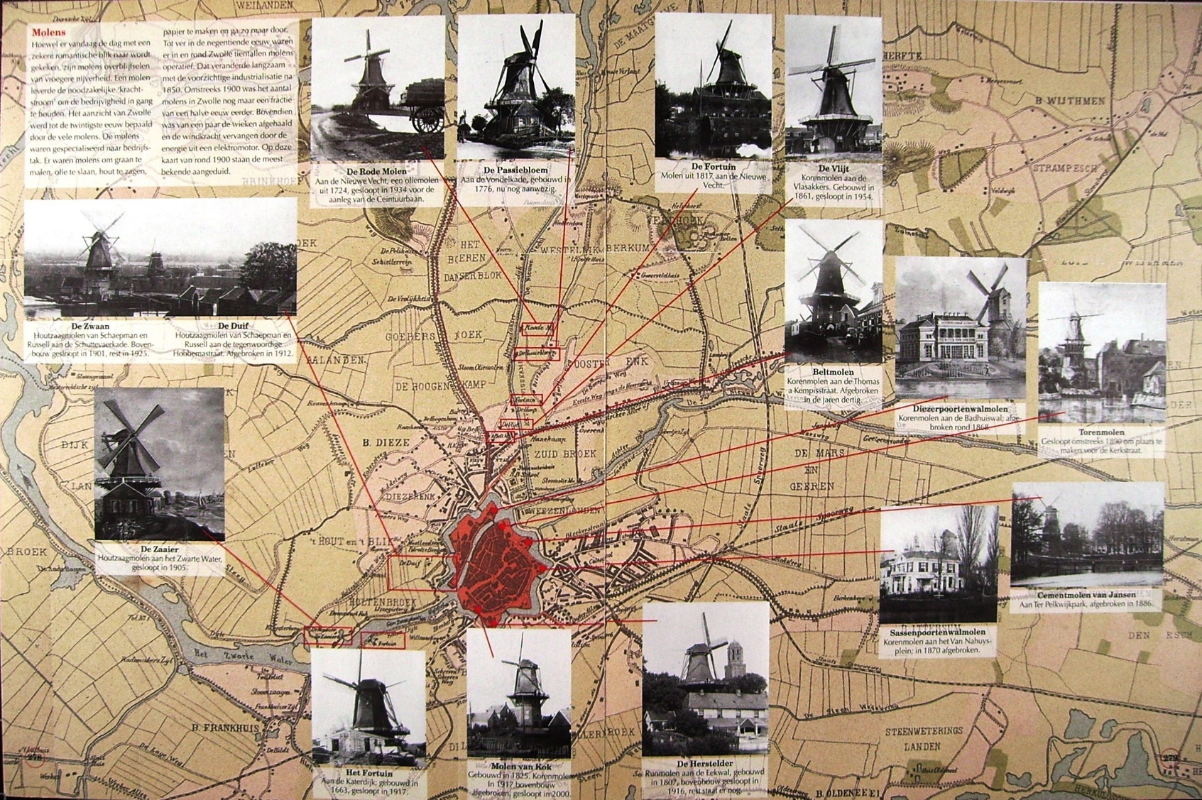

Slide 14
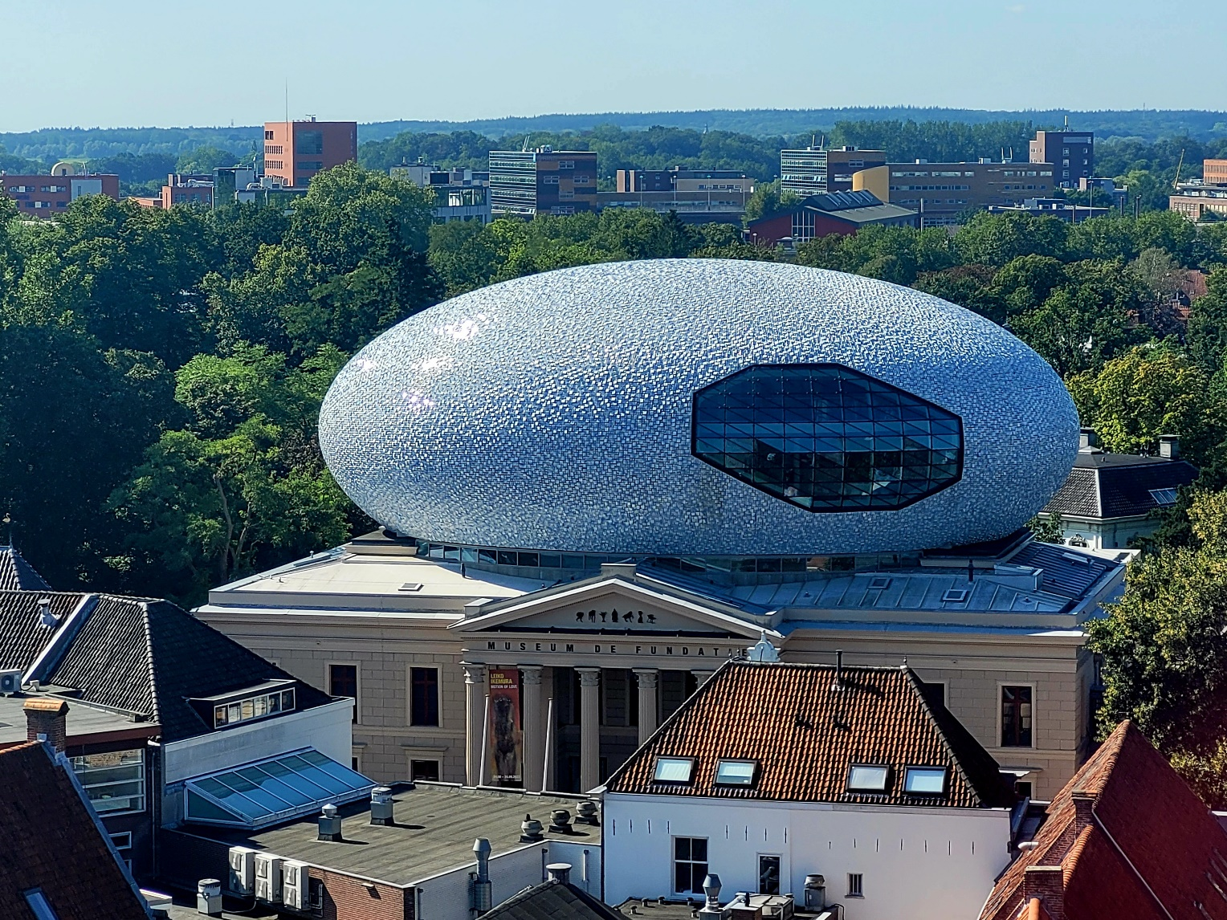

Slide 15
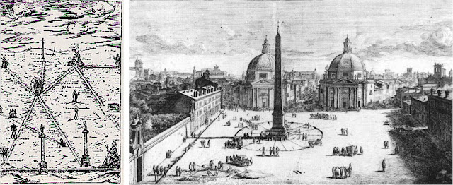
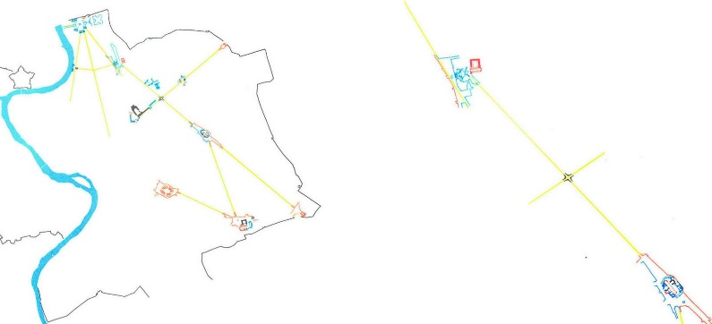
Rome
Paus Sixtus V
eind 16e eeuw

Slide 16
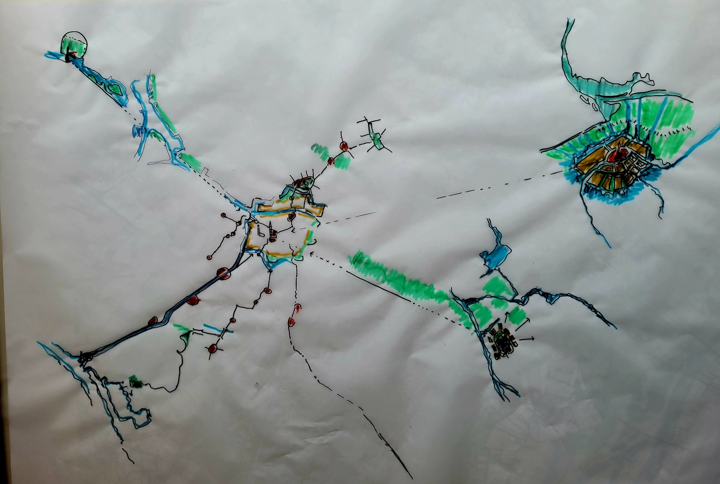
Sixtus V in Zwolle
Middelpunt vliedende kracht

Slide 17
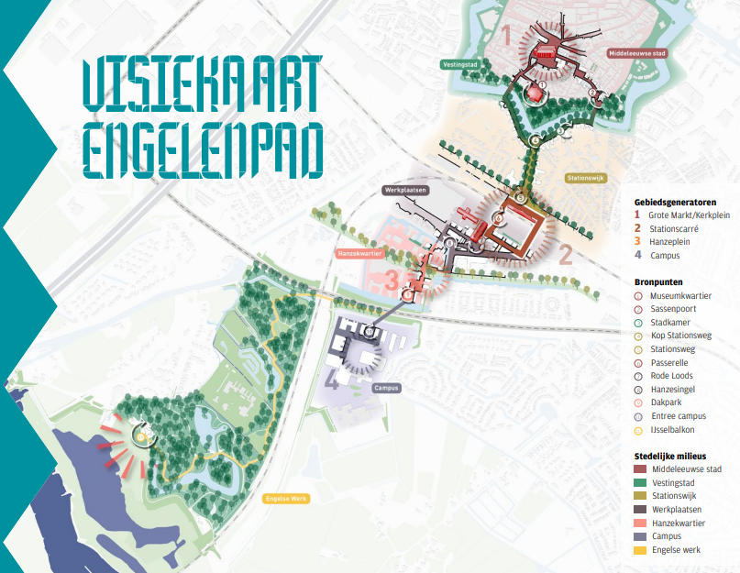

Slide 18
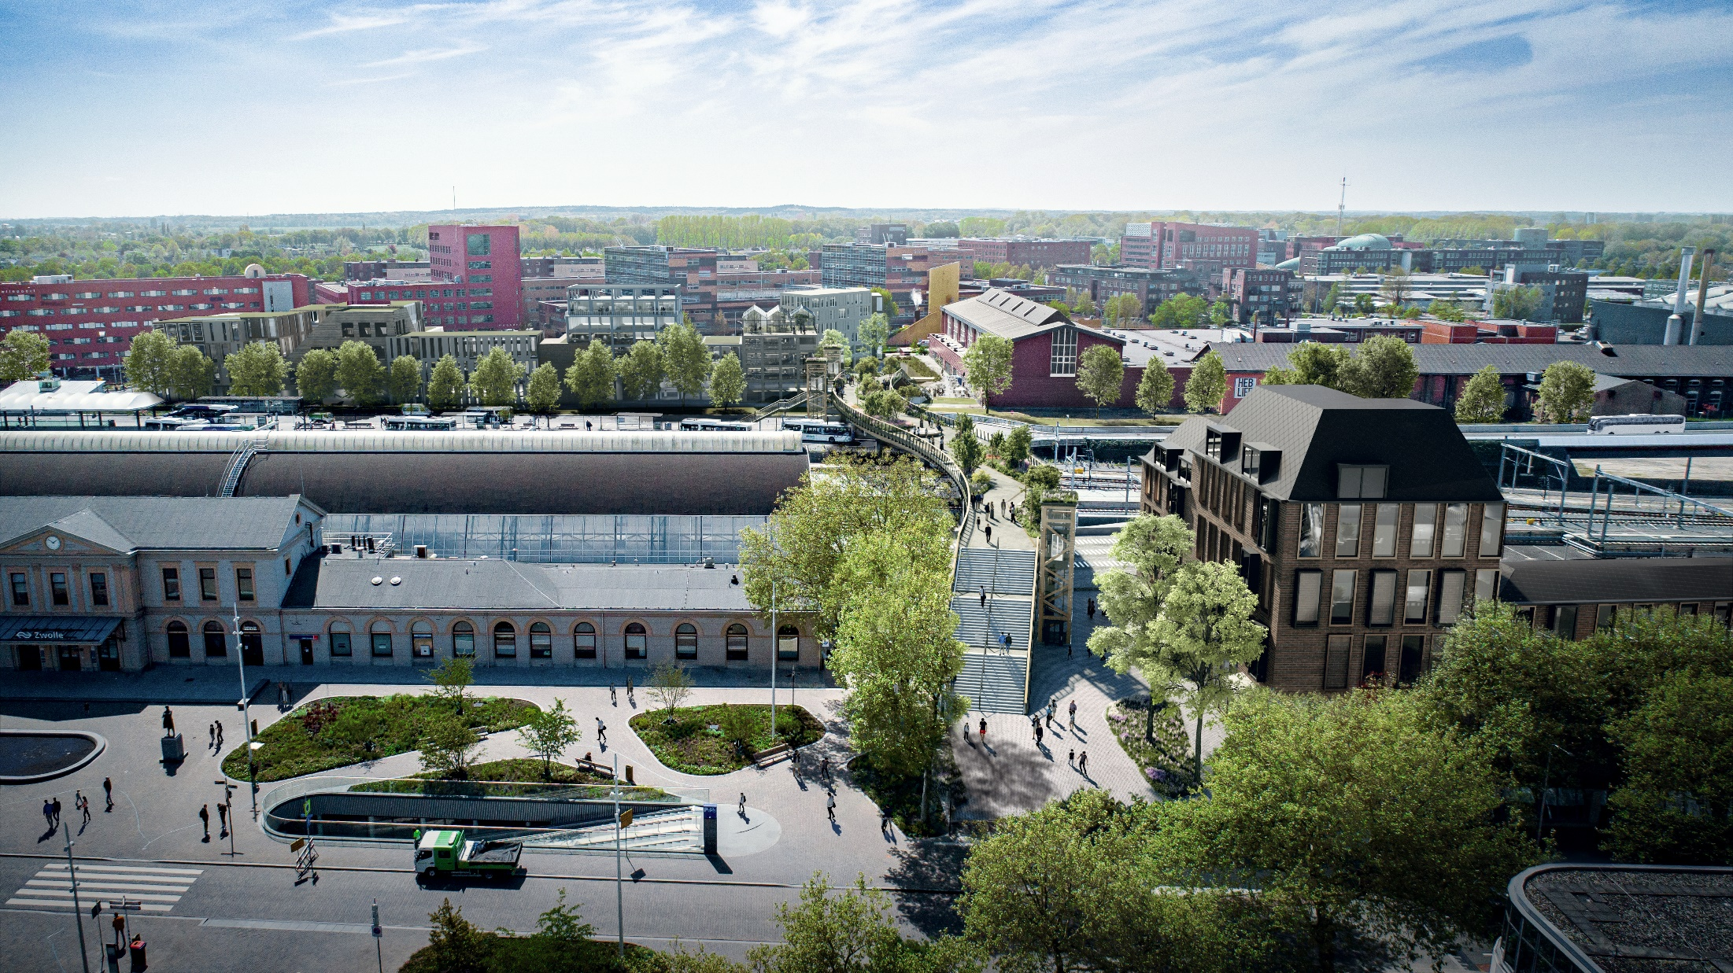

Slide 19
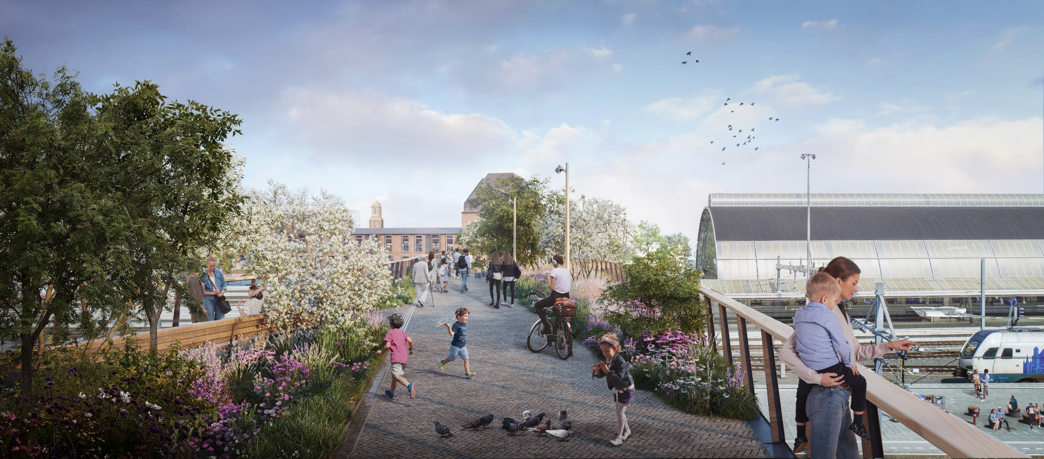

Slide 21
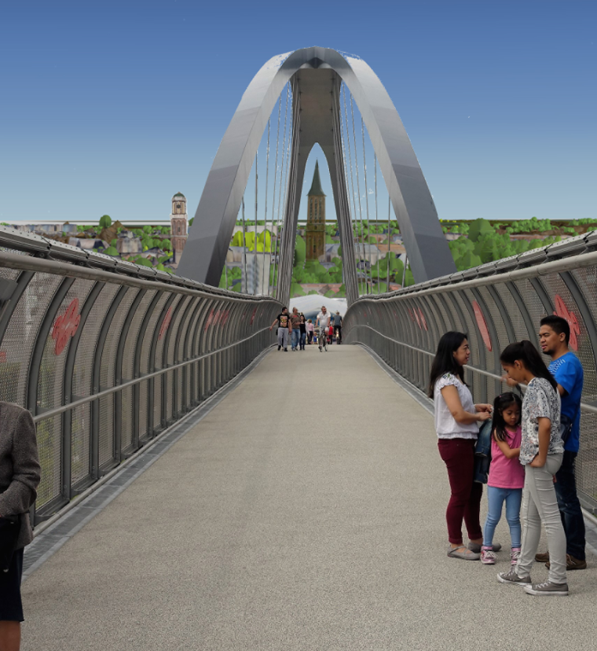
loopbrug Windesheim?

Slide 22
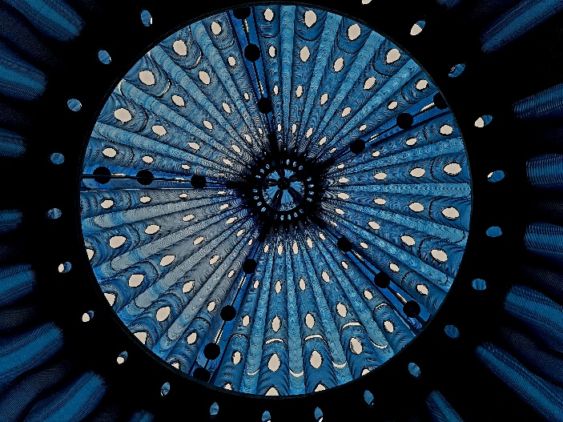
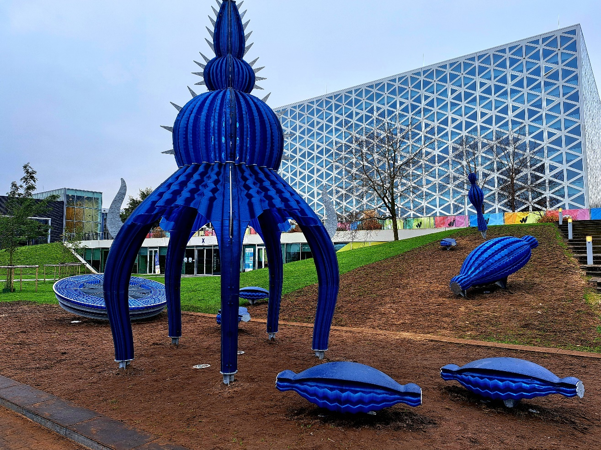
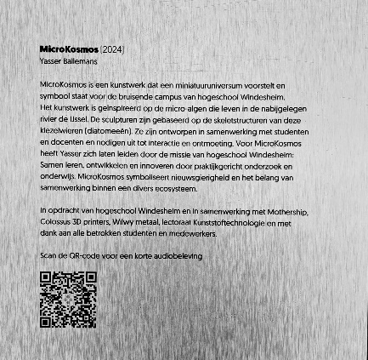

Slide 23
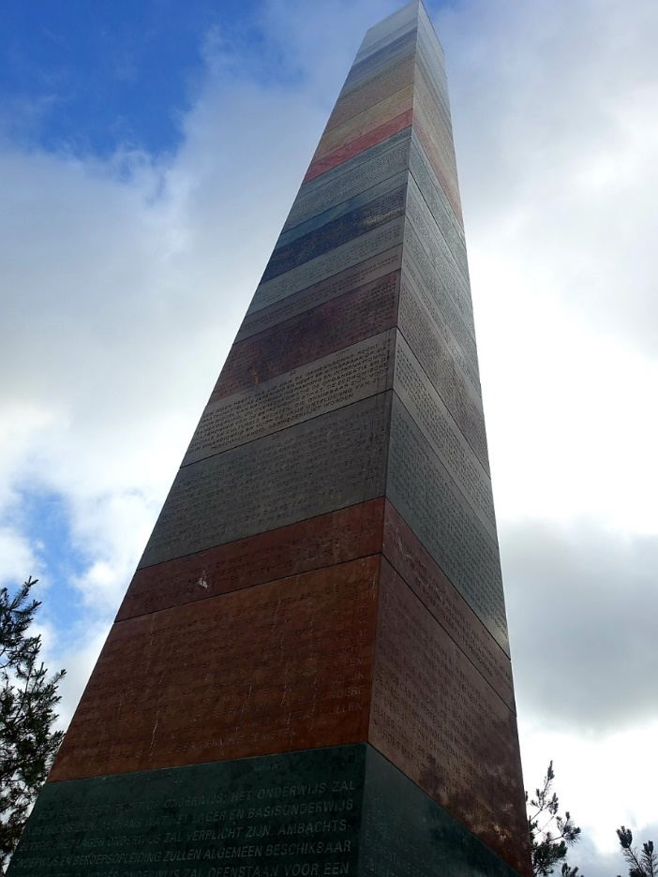
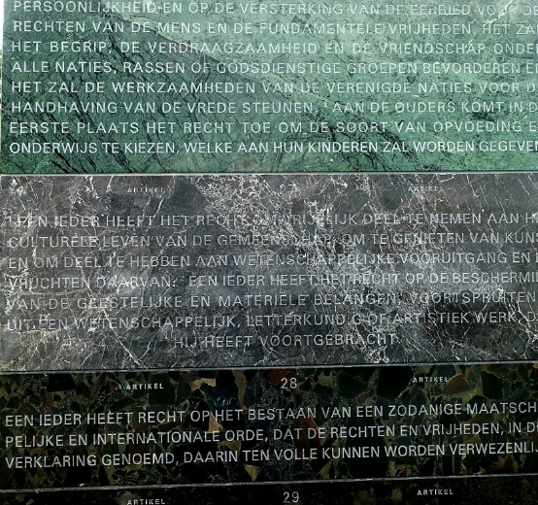
Brussel, universele rechten van de mens

Slide 24
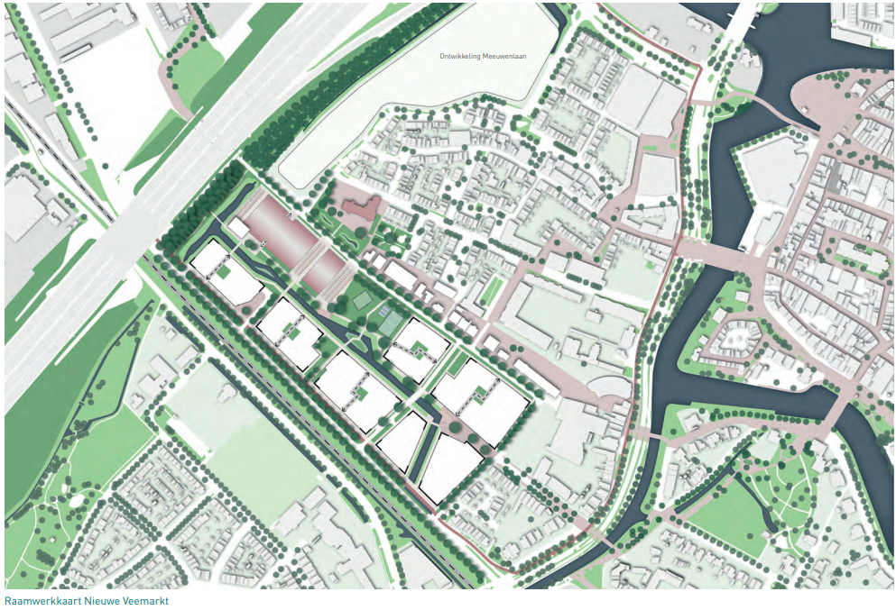
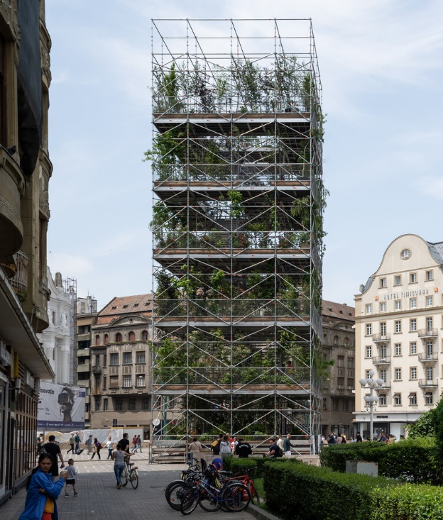
De Scharrelroute en de nieuwe groene Kamperpoort

Slide 25
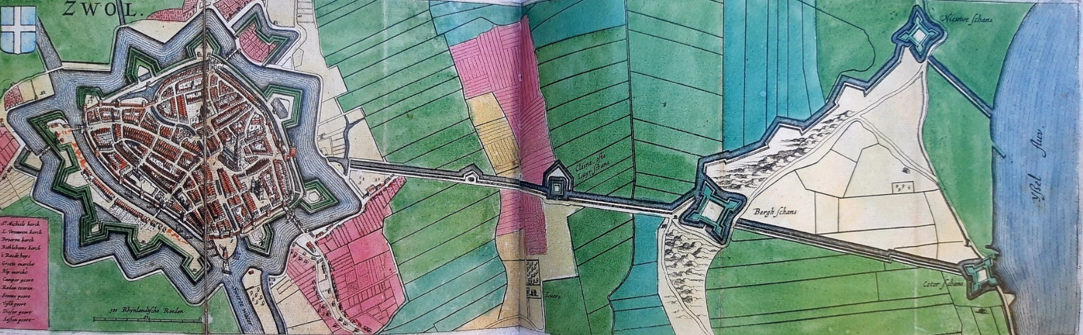
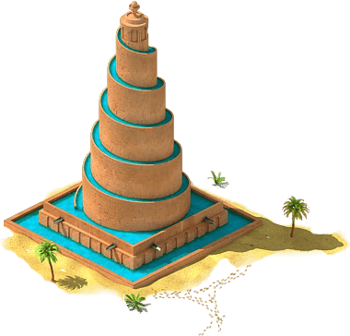
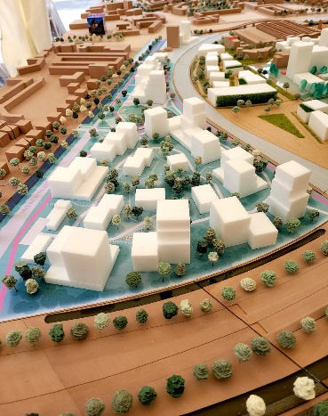
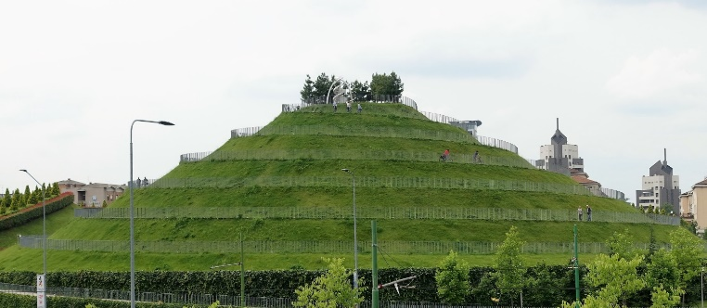
Herstelde Willemsvaart

Slide 26
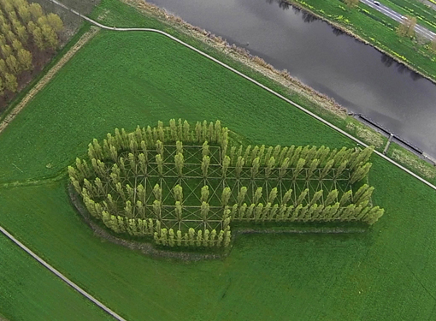
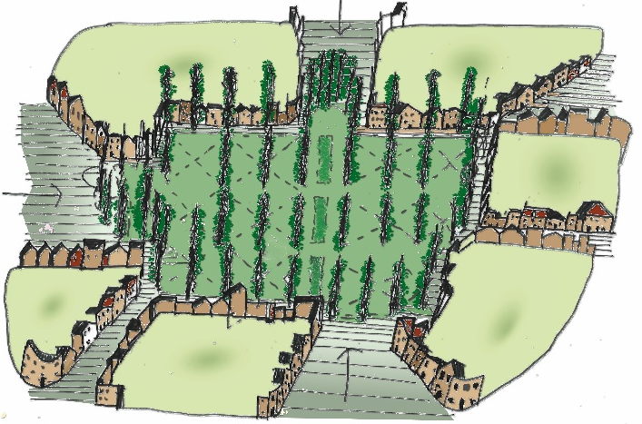
De groene kathedraal Almere
Het groene Academiehuis Zwolle

Slide 27
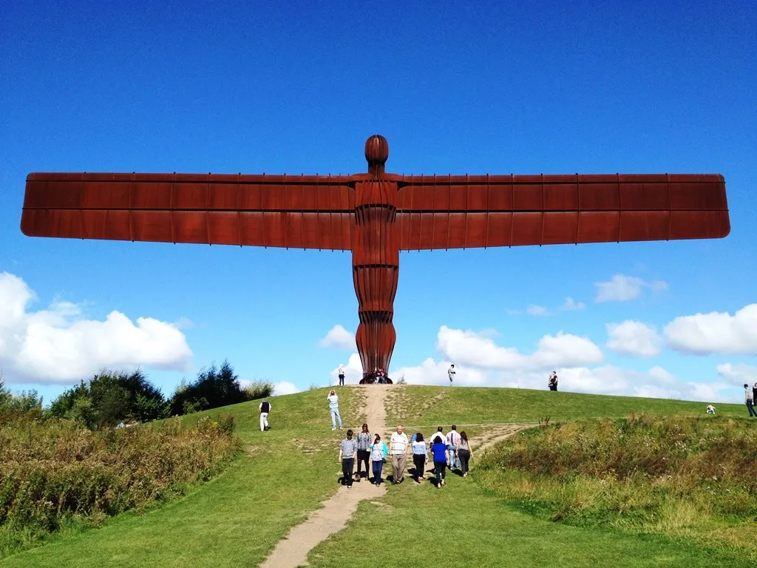

Slide 28
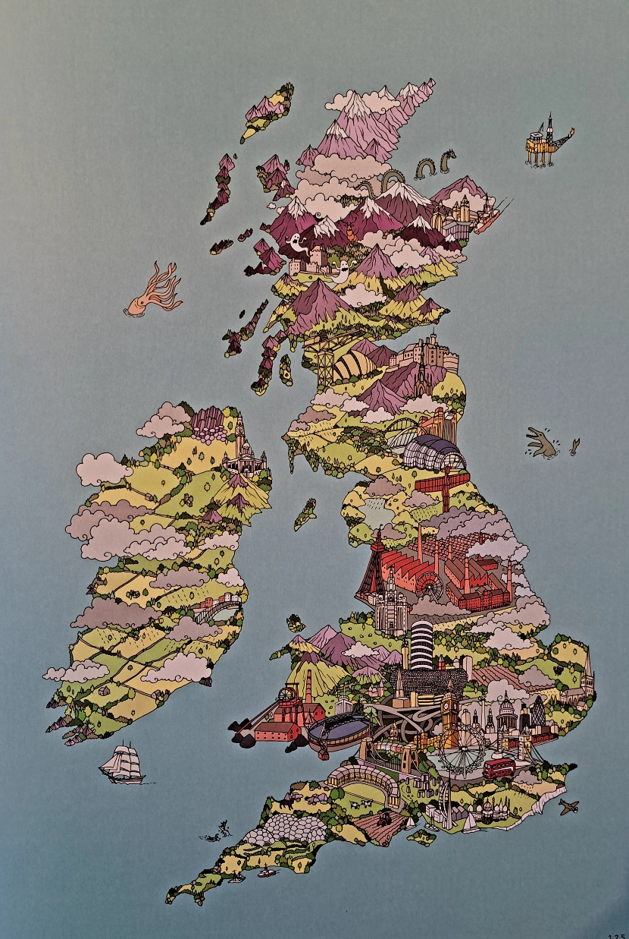

Slide 29
Stel nou dat?
markeren positie Academiehuis
verrijken Zwolse Silhouet met nieuw oriëntatiepunt
vertellen over de plek van Zwolle in het landschap en relatie met water
van deze tijd
‘dit gaat over mij, over ons’
een vanzelfsprekende ontmoetingsplek

Slide 30
Zwolse Stadswaarden
• geaardheid in de ruimte; binding van de stad met het landschap
• verbondenheid in de tijd; met gedeelde en beleefde geschiedenis
• in contact en balans met elkaar de toekomst in
• ruimte voor eigen groei en de ander wat gunnen
• met durf en ambitie, eigenwijsheid en burgerzin
• trots op Zwolle

Slide 31
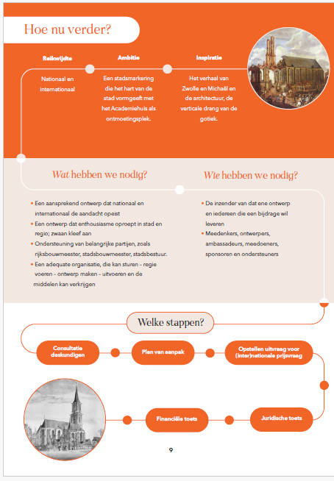
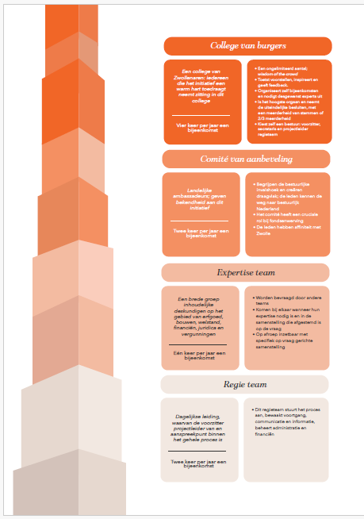

Slide 32
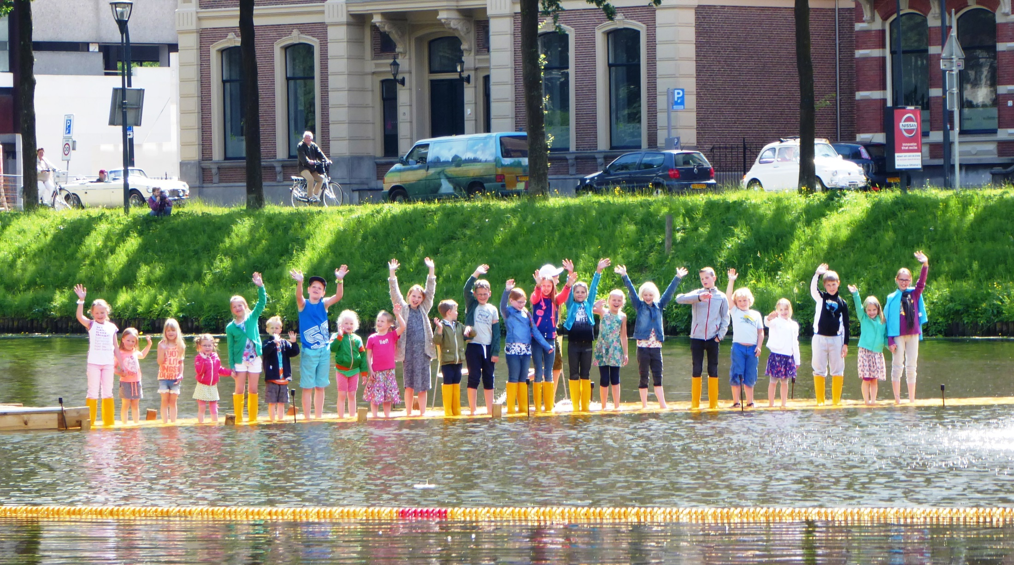
Zwollenaren aan Zet (-ten)

